Slide 1
Развитие мелкой моторики у детей младшего дошкольного возраста посредством организации дидактических игр.
МБДОУ «Ужурский д/с №1 «Росинка» Воспитатель – Петрова Н.Ф.

Slide 2
В. А. Сухомлинский
Истоки способностей и дарований детей находятся на кончиках их пальцев. От них, образно говоря, идут тончайшие ручейки, которые питают источник творческой мысли. Чем больше уверенности и изобретательности в движениях детской руки, тем тоньше ее взаимодействие с орудием труда, тем сложнее движения, необходимые для этого взаимодействия, тем ярче творческая стихия детского разума. Чем больше мастерства в детской руке, тем ребенок умнее».

Slide 3
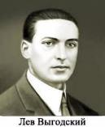
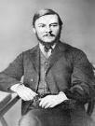
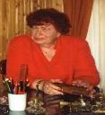
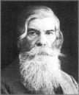
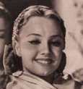
Изучением этой проблемы занимались учёные:
Л С. Волкова
М.М Кольцова
Иван Михайлович Сеченов писал: "Что движение руки человека наследственно не предопределены, а возникают в процессе воспитания и обучения как результат образования ассоциативных связей между зрительными ощущениями, осязательными и мышечными в процессе активного взаимодействия с окружающей средой.
Владимир Михайлович Бехтерев в своих работах доказал, что простые движения рук помогают снять умственную усталость, улучшают произношение многих звуков, развивают речь ребёнка. Развитие мелкой моторики рук у детей дошкольного возраста очень важная задача для педагогов и родителей. Только в совместной постоянной и систематической работе можно добиться положительных результатов. Работу по развитию мелкой моторики рук у детей нужно начинать как можно раньше с младенческого возраста.
И.М.Сеченов
В.М. Бехтерев

Slide 4
Мелкая моторика – это согласованные движения пальцев рук, умение ребёнка «пользоваться» этими движениями
Развитие продуктивных видов деятельности
письмо
овладение предметными действиями
речь

Slide 5
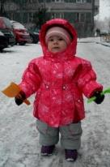
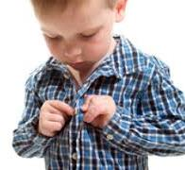
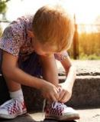
Причины слабого развития мелкой моторики
Неэффективный подбор игр и упражнений
Низкий уровень развития кистевой моторики у детей

Slide 6
Актуальность развития мелкой моторики детей состоит в том, что у детей младшего дошкольного возраста низкий уровень развития мелкой моторики. Следствие слабого развития общей моторики и руки, общая неготовность большинства современных детей к письму или проблем с речевым развитием.

Slide 7
Цель: Создать условия для развития и совершенствования мелкой моторики рук у детей младшего дошкольного возраста посредством организации дидактических игр.
Задачи:
1.Улучшать моторику, координацию движений кистей, пальцев рук у детей младшего дошкольного возраста.
2.Способствовать совершенствованию речи и расширению словарного запаса посредством пальчиковых игр и гимнастики.
3.Расширить воображение, логическое мышление, произвольное внимание, зрительное и слуховое восприятие, творческую активность.
4.Повысить компетентность родителей, педагогов в значимости пальчиковых игр, упражнений для детей дошкольного возраста.
5.Совершенствовать предметно-пространственную развивающую .среду группы
6.Способствовать формированию благоприятного эмоционального фона в детском коллективе.

Slide 8
Гипотеза – мы предполагаем ,что про процесс развития мелкой моторики ребёнка будет более эффективным при регулярной и разнообразной организации деятельности, построенной с учётом особенностей развития у дошкольников, и будет быстрее развиваться при соблюдении следующих условий, если:
систематически и целенаправленно организовывать работу по развитию мелкой моторики в соответствии с возрастом и учётом уровня физического развития малыша.
использовать методы и приемы, вызывающие у детей интерес к различным видам детской деятельности.
осуществлять индивидуальный и дифференцированный подход в работе по мелкой моторике.

Slide 9
Этапы работы:
1 этап: (Диагностический)
А) Мониторинг уровня развития мелкой моторики руки
Б) Анкетирование родителей с целью выявить компетентность родителей по данной теме.
2 этап: (Формирующий)
1)Изучить научно-методическую литературы по теме: «Развитие мелкой моторики младших дошкольников», изучить авторскую программу И.А. Лыковой «Цветные ладошки» для детей младшего дошкольного возраста;
2)Составить картотеку игр для развития мелкой моторики детей младшего дошкольного возраста, разработать перспективный план работы по развитию мелкой моторики на текущий учебный год для детей младшего дошкольного возраста, подобрать наглядно-информационный и консультативный материал для родителей.
3 этап:(Заключительный)
Анализ результатов проделанной работы.
Диагностика развития мелкой моторики на конец работы, подведение итогов.

Slide 10
Средства развития мелкой моторики
Пластилин
Природный материал
Бумага
Крупа, бусы, пуговицы
Куклы
Нитки, тесьма, веревки,
шнурки, ткани
Песок
Карандаши, счетные палочки
Вода

Slide 11
Виды дидактических игр
Игры с предметами
Игры с природным материалом
Игры настольно-печатные
Пальчиковые игры

Slide 12
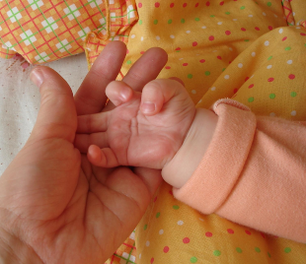
Уже грудному младенцу можно массировать пальчики (пальчиковая гимнастика), воздействуя тем самым на активные точки, связанные с корой головного мозга. В раннем и младшем дошкольном возрасте нужно выполнять простые упражнения, сопровождаемые стихотворным текстом, не забывать о развитии элементарных навыков самообслуживания: застегивать и расстегивать пуговицы, завязывать шнурки и т.д. В старшем дошкольном возрасте работа по развитию мелкой моторики и координации движений руки должна стать важной часть подготовки к школе.

Slide 13
Методы:
словесный
*Объяснение
рассказ
вопрос
наглядно-действенный
Смотрят
берут
щупают
действуют с
предметами
игровой
метод
Дидактические
игры
игровые
упражнения
обыгрывание
сюрпризный
момент
решение
маленьких
проблем
практический метод
( все усвоенные знания)

Slide 14
Приёмы работы:
систематичность
последовательность-(от простого к сложному)
все игры и упражнения должны проводиться по желанию ребёнка
недопустимо переутомление ребёнка

Slide 15
Основные принципы:
принцип доступности
принцип гуманности
принцип деятельности
принцип интеграции
принцип системности
принцип преемственности

Slide 16
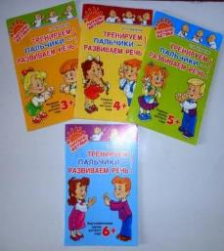
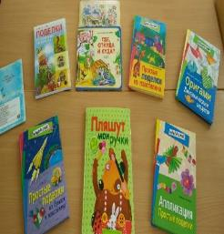
Литература:

Slide 17
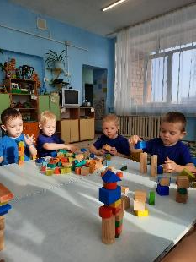
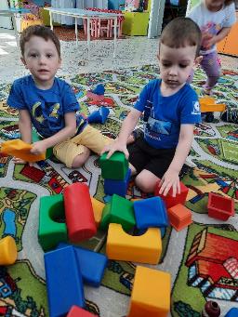
Игры с кубиками

Slide 18
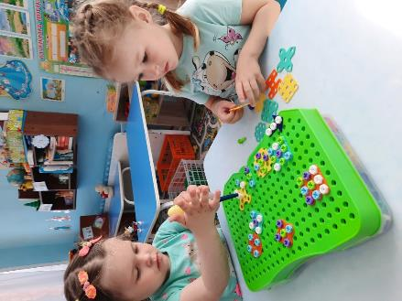
Конструкторы

Slide 19
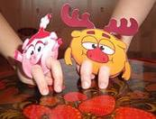
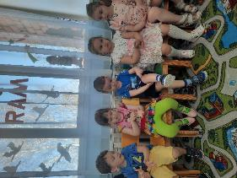
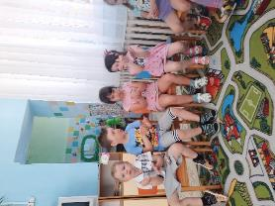
Пальчиковые игры
Кошка Вот кулак, а вот ладошка,(показать кулак и ладонь)
На ладошку села кошка,(царапаем ладошку, как кошка)
Села мышек посчитать 1.2, 3,4,5(загибаем пальчики)
Мышки кошку испугались,(сжимаем кулак)
И по норам разбежались.(перебираем пальчиками по столу)

Slide 20
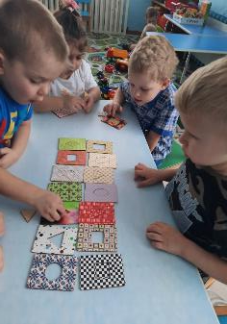
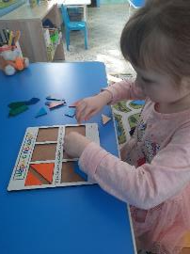
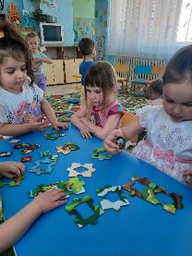
Досочки Сегена

Slide 21
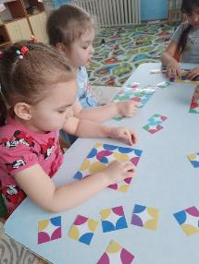
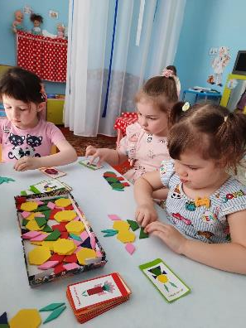
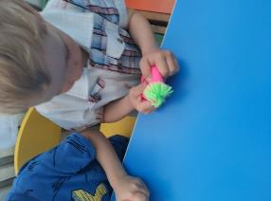
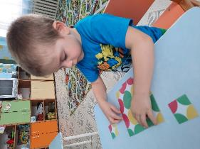
Настольные игры

Slide 22
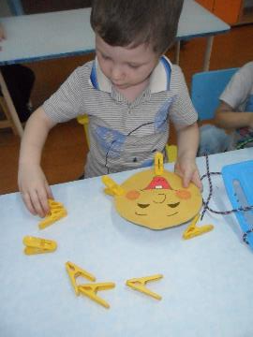
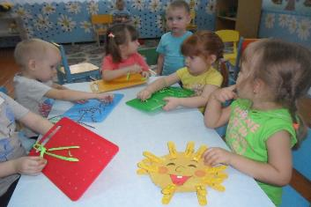
Игры шнуровки и прищепки

Slide 23
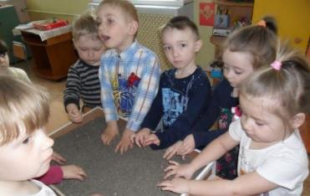
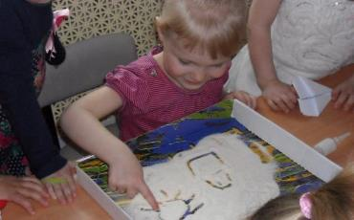
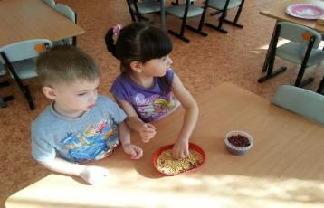
Игры с сыпучими материалами

Slide 24
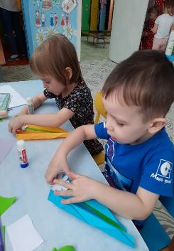
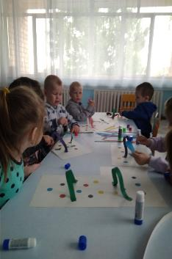
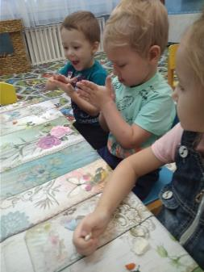
Продуктивная деятельность

Slide 25
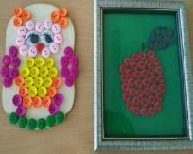
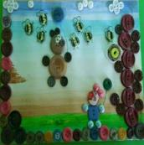
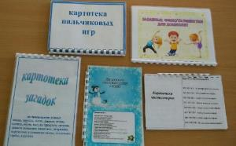
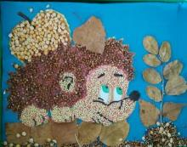
Работа с родителями
Родитель
Консультации
Совместная деятельность родителей и детей дома
Открытые просмотры
Родительские собрания

Slide 26
Хвалите детей даже за самые маленькие их достижения!

Slide 27
Спасибо за внимание!!!

